Slide 1
Unidad 0 - Introducción
Unidad 1. Identificación de Necesidades
INFO 208 – Ingeniería de Requisitos - 2025
Juan Pablo Salazar F.

Slide 2
Prácticas esenciales en Ing. de Requisitos
Entender el problema antes de converger hacia una solución.
Identificar objetivos de negocio.
Definir el alcance de la solución.
Identificar y caracterizar a las partes involucradas.
Identificar a quienes toman las decisiones.
Texto guía – Cap 2: Wiegers, K & Hokanson, C; 2023

Slide 3
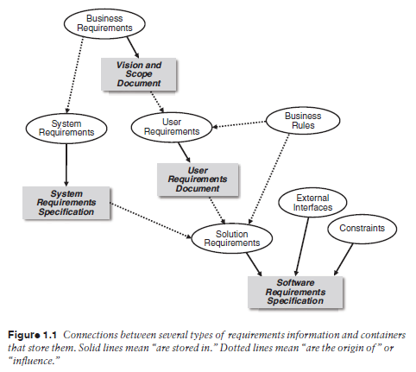
Tipos de requisitos
Wiegers, K & Hokanson, C; 2023

Slide 4
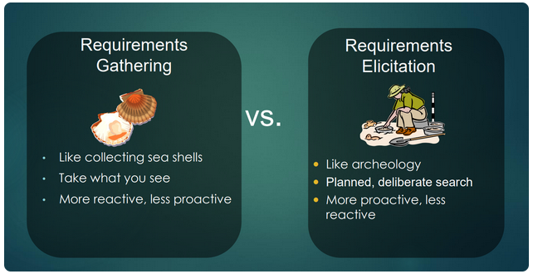
Elicitación
Diferencia entre elicitación y recolección de requisitos.
Texto guía – Cap 3: Wiegers, K & Hokanson, C; 2023
Notes:
Elicitación implica encontrar requisitos latentes, explorar, incluso inventar.

Slide 5
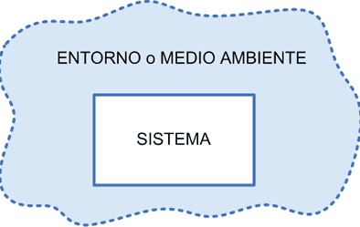
¿Cuáles son los límites de un sistema?
Definir qué dejamos dentro y qué dejamos fuera, no es tarea fácil.
Si no lo definimos de manera explícita, podemos perder mucho tiempo (y recursos). Podemos poner en riesgo el éxito del proyecto.
Notes:
Si creemos que podemos hacer “recolección de requisitos”, estamos asumiendo que el usuario conoce exactamente los límites entre el sistema y el entorno. Eso raramente ocurre.

Slide 6
Elicitación – sin participación de stakeholders.
Minería y análisis de datos.
Análisis de documentos.
Análisis de procesos.
Análisis de la solución actual.
Texto guía – Cap 3: Wiegers, K & Hokanson, C; 2023

Slide 7
Elicitación – con participación de stakeholders.
Brainstorming.
Foros de discusión.
Grupos focales.
Entrevistas.
Mapas mentales.
Observación en el trabajo.
Modelamiento de procesos.
Prototipos.
Encuestas.
Texto guía – Cap 3: Wiegers, K & Hokanson, C; 2023

Slide 8

Entender qué necesitan hacer los usuarios.
75759944
Texto guía – Cap 3: Wiegers, K & Hokanson, C; 2023

Slide 9
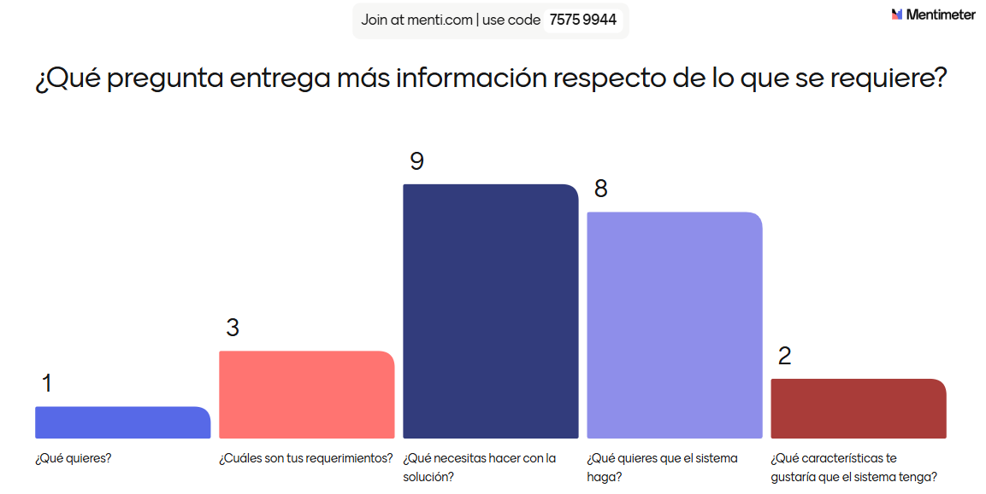
Entender qué necesitan hacer los usuarios.
Texto guía – Cap 3: Wiegers, K & Hokanson, C; 2023

Slide 10
Elicitación
6. Entender qué necesitan hacer los usuarios con la solución.
7. Identificar eventos y respuestas.
8. Evaluar conceptos y relaciones de datos.
9. Identificar y evaluar atributos de calidad.
Texto guía – Cap 3: Wiegers, K & Hokanson, C; 2023

Slide 11
Elicitación
6. Entender qué necesitan hacer los usuarios con la solución.
7. Identificar eventos y respuestas.
8. Evaluar conceptos y relaciones de datos.
9. Identificar y evaluar atributos de calidad.
Texto guía – Cap 3: Wiegers, K & Hokanson, C; 2023

Slide 12
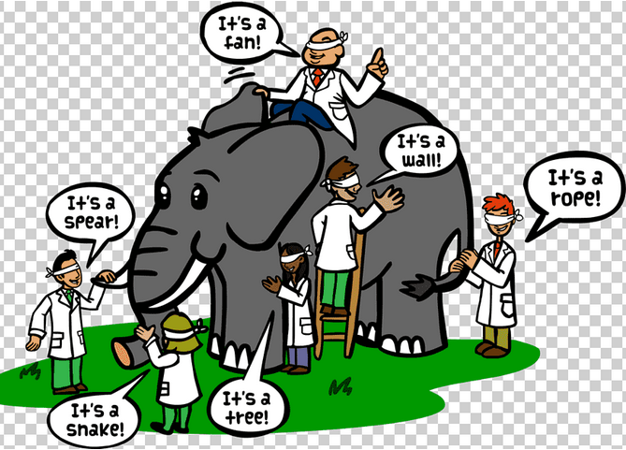
6) Entender qué necesitan hacer los usuarios.
Notes:
Si nos enfocamos en las características, sin entender el propósito, tendremos una visión incompleta, fragmentada.

Slide 13
Tipos de requisitos
Wiegers, K & Hokanson, C; 2023

Slide 14
6) Entender qué necesitan hacer los usuarios.
¿Qué buscamos? Describir cómo será la interacción de los usuarios con el sistema.
Casos de uso.
Historias de usuario.
Escenarios.
Los usuarios no usarán el sistema para “ver” una característica determinada, sino para “hacer” algo.

Slide 15
6) Entender qué necesitan hacer los usuarios.
Describir lo que quieren hacer los usuarios con el sistema conlleva un proceso iterativo de refinamiento.
Describir “Happy path”
Describir Flujos alternativos
Identificar excepciones

Slide 16
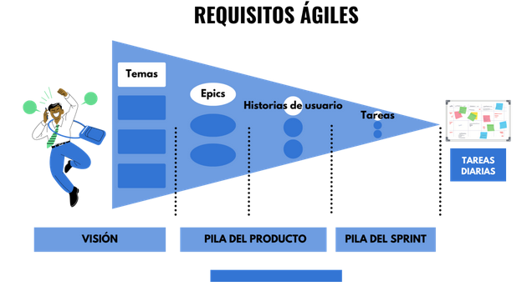
6) Entender qué necesitan hacer los usuarios.
https://www.scrummanager.com/blog/2023/01/como-se-crea-una-historia-de-usuario/
Notes:
Temas y épicas los podemos ver como una manera de organizar las historias de usuario. Un tema puede ser un requisito muy general, amplio. Una épica normalmente corresponde a una tarea que realizará un usuario, por ejemplo un proceso. Una historia de usuario es algo más acotado.

Slide 17
6) Entender qué necesitan hacer los usuarios.
Historias de usuario:
Como
<tipo de usuario> ,
Yo quiero
<realizar alguna tarea>
de manera que pueda
<alcanzar un objetivo>

Slide 18
6) Entender qué necesitan hacer los usuarios. Casos de uso.
Atributo del Caso de Uso | Descripción del atributo
ID y Nombre
Actor Principal
Actores Secundarios (opcional)
Descripción
Disparador
Precondiciones
Postcondiciones
Flujo normal
Flujos alternativos (opcional)
Excepciones (opcional)
Prioridad
Reglas de negocio
Supuestos

Slide 19
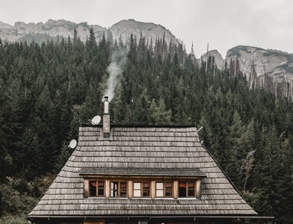
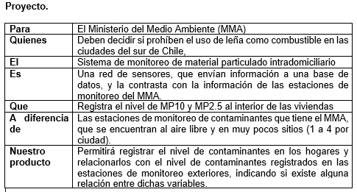

Ejercicio clase pasada

Slide 20
Diagrama de contexto (DFD Nivel 0)
Se conoce también como DFD de Nivel 0.
Básicamente, contiene:
El sistema
Los sistemas con los cuales interactúa.
Los flujos de datos.
No incluye:
Interacciones entre sistemas.
Sitio web SINCA
Contaminantes estaciones
Datos meteorológicos
Sitio web Meteochile
Sistema monitoreo MP-I
Usuarios MMA
Reportes
Modelos
Contaminantes intradomiciliarios
Despliegue
Contaminantes intradomiciliarios
Hogares

Slide 21
Tipos de decisiones relativas a requerimientos.
Ejm:
Nos damos cuenta de que utilizar Influx DB en su versión Cloud genera – a veces - problemas de tiempo de respuesta en los reportes de Grafana.
Pero, por otro lado, Influx DB Cloud tiene un excelente uptime, superior al 99.5%, por lo que casi nunca perdemos información de los sensores.
Implementar Influx DB en un servidor local, podría mejorar las consultas, pero bajaría el uptime.
¿Cómo decidir?
Sitio web Meteochile
Sitio web SINCA
Datos meteorológicos
Contaminantes estaciones
BD InfluxDB
Grafana Cloud
Registro de variables
Registro contaminantes
Equipo Arduino
Variables ambientales
Sensores
Visor
Notes:
Clave: qué es lo que necesita hacer el usuario con el Sistema, sus prioridades. ¿Puede aceptar un poco de lentitud, con tal de no perder datos?

Slide 22
Casos de uso. Ejemplo.
Atributo del Caso de Uso | Descripción del atributo
ID y Nombre | 5. Desplegar reporte de MP2.5 intradomiciliario
Actor Principal | Analista MMA
Actores Secundarios (opcional) | Encargado monitoreo ambiental GORE
Descripción | El usuario establece filtros y genera un gráfico que le permite analizar la evolución de la variable MP2.5 en el tiempo.
Disparador | El analista recibe una solicitud de análisis de información.
Precondiciones | El usuario debe estar autenticado en el sistema y tener los privilegios para ver el reporte. Los datos están disponibles en Influx DB.
Postcondiciones | El gráfico queda disponible para ser exportado como imagen.
Flujo normal | El usuario selecciona la comuna, el sector o una estación de monitoreo en particular, la ventana de tiempo y el nivel de granularidad de visualización (día, hora, minuto), y el sistema le muestra un gráfico de líneas.
Flujos alternativos (opcional) | El usuario puede querer comparar más de un sector, comuna o ventana de tiempo en el mismo gráfico.
Excepciones (opcional)
Prioridad | 1. Alta.
Reglas de negocio
Supuestos

